Slide 1






物理学院（微电子学院）
第六届
赛
学
创
新
活动
Matlab与建模
第2轮作业答辩赛-超级赛
时间：2020/11/28(周六）14:00-17:30
地点：物理学院（微电子学院）C楼610报告厅

Slide 2
物理学院（微电子学院）
第六届
赛
学
创
新
活动
欢迎各位嘉宾莅临！

Slide 3

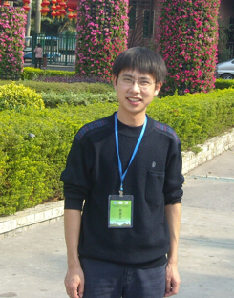
物理学院（微电子学院）
《Matlab与建模》第2轮作业答辩赛
首席评委 田勇志
第六届赛学创新活动组委会副主任，博士，毕业于中国科学院安徽光机所，光电信息科学研究所教师。《Matlab与建模》主讲老师。

Slide 4
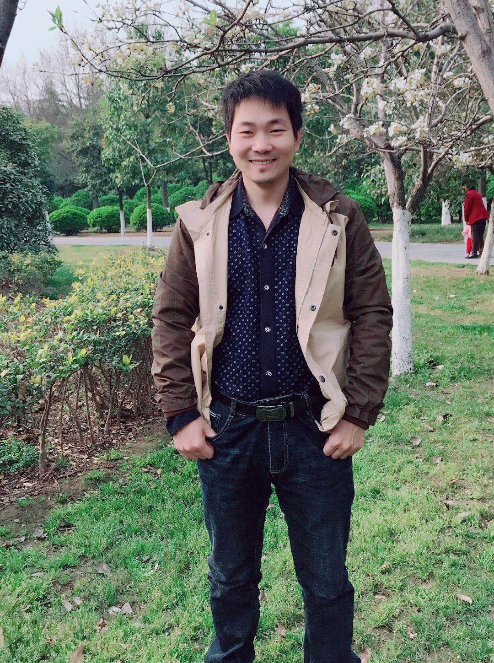
物理学院（微电子学院）
《Matlab与建模》第2轮作业答辩赛
嘉宾评委 闫磊磊
第六届赛学创新活动组委会副主任，博士，毕业于中科院武汉物数所，光电信息科学研究所教师，主讲《Matlab与建模》等。郑州大学青年拔尖人才，荣获中科院院长特别奖 目前发表SCI论文20余篇，其中包括中科院一区4篇。

Slide 5
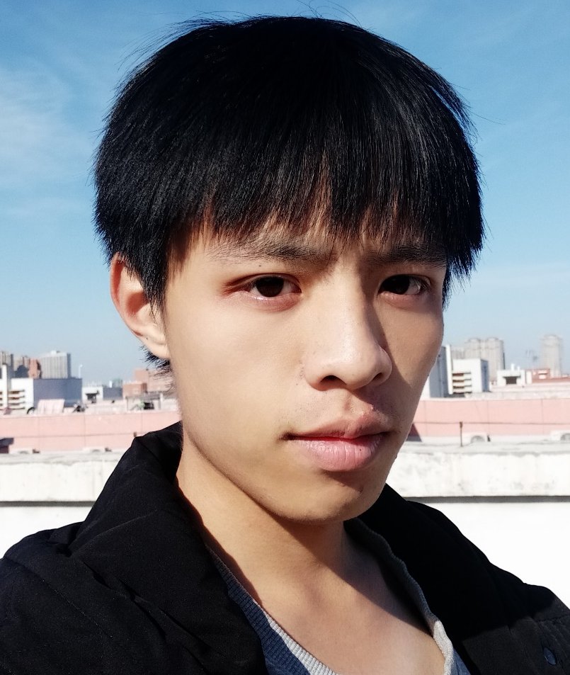
物理学院（微电子学院）
《Matlab与建模》第2轮作业答辩赛
学生评委 范岩
物理学院（微电子学院）第六届赛学创新活动技术委员，2019级电子科学与技术专业学生。获2020年美国大学生数学建模竞赛三等奖，第五届赛学创新活动Matlab与建模答辩赛10强。

Slide 6
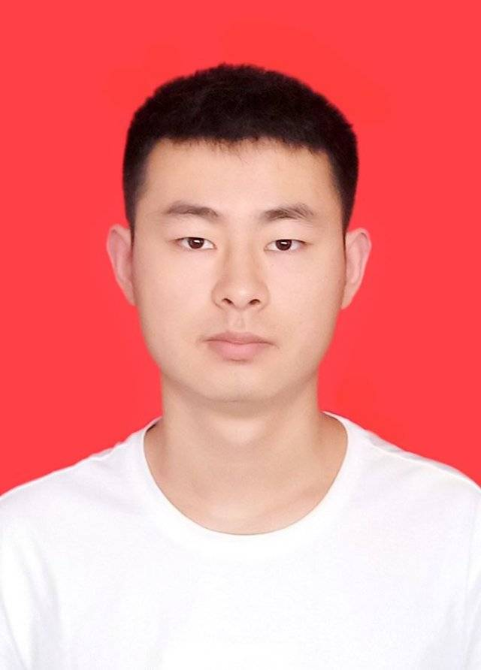
物理学院（微电子学院）
《Matlab与建模》第2轮作业答辩赛
学生评委 严肃
物理学院（微电子学院）第六届赛学创新活动技术委员，2019级电子科学与技术专业学生。获2020年美国大学生数学建模竞赛二等奖，第五届赛学创新活动Matlab与建模答辩赛20强。

Slide 7
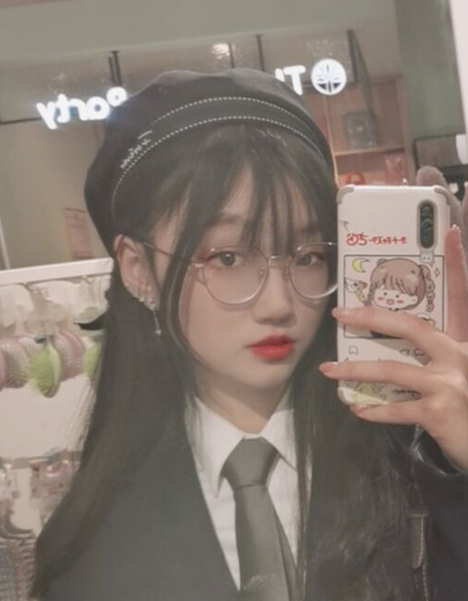
物理学院（微电子学院）
《Matlab与建模》第2轮作业答辩赛
学生评委 厉婉琪
物理学院（微电子学院）第六届赛学创新活动技术委员，2019级电子科学与技术专业学生。获2020年美国大学生数学建模竞赛三等奖，第五届赛学创新活动Matlab与建模答辩赛20强。

Slide 8
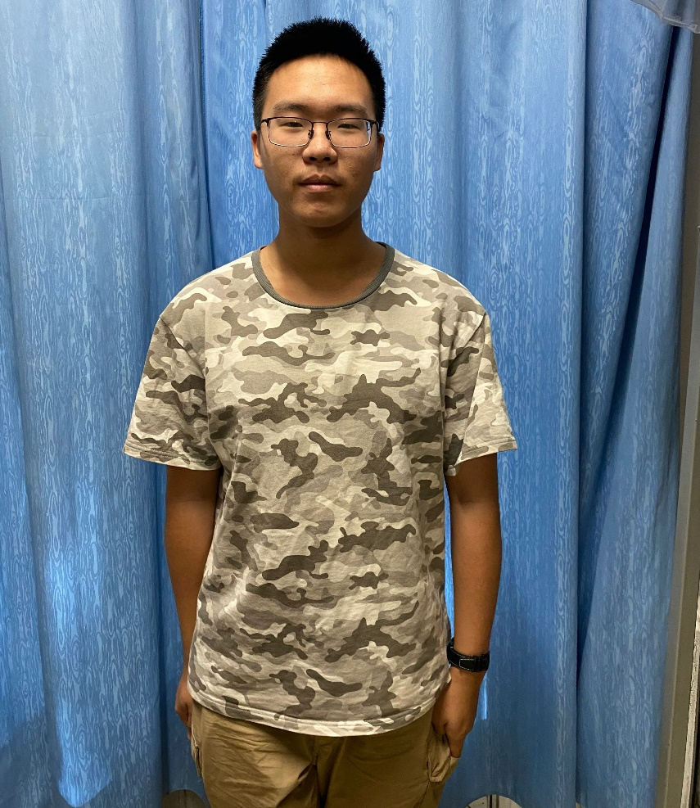
物理学院（微电子学院）
《Matlab与建模》第2轮作业答辩赛
技术支持 马隆景瑞
物理学院（微电子学院）第六届赛学创新活动组委会技术委员，2020级物理学类专业学生。Matlab与建模第1轮作业答辩赛亚军

Slide 9
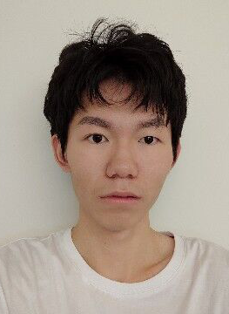
物理学院（微电子学院）
《Matlab与建模》第2轮作业答辩赛
技术支持 董 宇
物理学院（微电子学院）第六届赛学创新活动组委会技术委员，2020级物理学类专业学生。Matlab与建模第1轮作业答辩赛季军

Slide 10
物理学院（微电子学院）
第六届
赛
学
创
新
活动
电脑随机抽签排序

Slide 11
物理学院（微电子学院）
第六届
赛
学
创
新
活动
再 见

Slide 12
物理学院（微电子学院）
第六届
赛
学
创
新
活动
Matlab与建模
第2轮作业答辩赛-甲级扩大赛
时间：2020/11/28(周六）18:00-21:00
地点：物理学院（微电子学院）C楼610报告厅

Slide 13
物理学院（微电子学院）
第六届
赛
学
创
新
活动
欢迎各位嘉宾莅临！

Slide 14
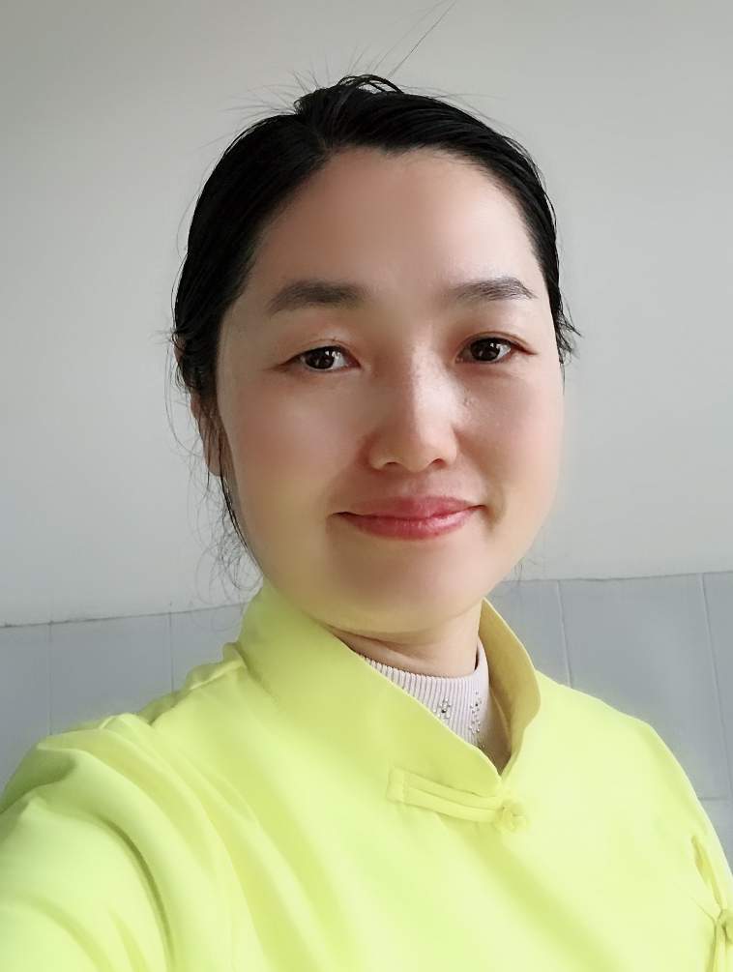
物理学院（微电子学院）
《Matlab与建模》第2轮作业答辩赛
首席评委 马 冰
第六届赛学创新活动组委会副主任，从事电子信息科学与技术学科，主讲《Matlab与建模》 、《微机原理及实验》、《误差理论与数据处理》、《网站建设与网页制作》等。

Slide 15
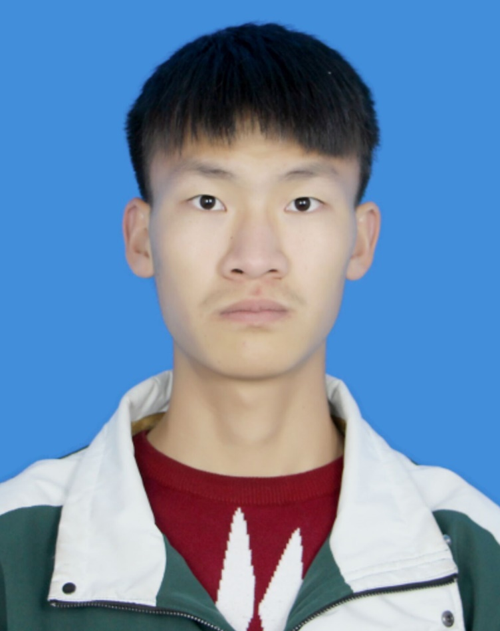
物理学院（微电子学院）
《Matlab与建模》第2轮作业答辩赛
学生评委 陈信生
物理学院（微电子学院）第六届赛学创新活动技术委员，2019级电子科学与技术专业学生。获2020年美国大学生数学建模竞赛三等奖，第五届赛学创新活动Matlab与建模答辩赛10强。

Slide 16
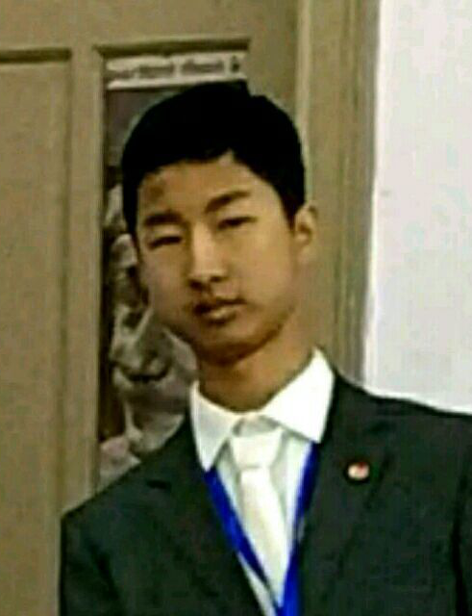
物理学院（微电子学院）
《Matlab与建模》第2轮作业答辩赛
学生评委 秦 昊
物理学院（微电子学院）第六届赛学创新活动组委会技术委员，2020级物理学类专业学生。Matlab与建模第1轮作业答辩赛冠军

Slide 17
物理学院（微电子学院）
《Matlab与建模》第2轮作业答辩赛
学生评委 马隆景瑞
物理学院（微电子学院）第六届赛学创新活动组委会技术委员，2020级物理学类专业学生。Matlab与建模第1轮作业答辩赛亚军

Slide 18
物理学院（微电子学院）
《Matlab与建模》第2轮作业答辩赛
学生评委 董 宇
物理学院（微电子学院）第六届赛学创新活动组委会技术委员，2020级物理学类专业学生。Matlab与建模第1轮作业答辩赛季军

Slide 19
物理学院（微电子学院）
第六届
赛
学
创
新
活动
电脑随机抽签排序

Slide 20
物理学院（微电子学院）
第六届
赛
学
创
新
活动
再 见

